Slide 2
Parts of the Body
სხეულის ნაწილები

Slide 3
face სახე
eye თვალი
nose ცხვირი
ear ყური
mouth პირი

Slide 4
We have two eyes so we can see and a nose to smell. We have two ears so we can hear and a mouth to taste.

Slide 5
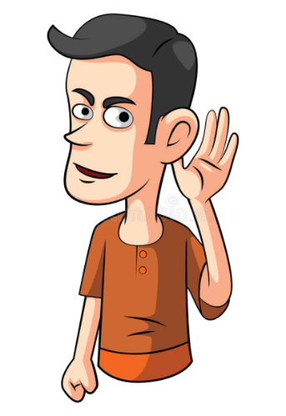
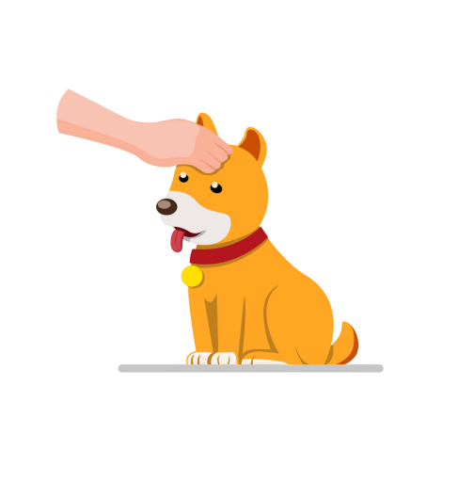
Five Senses
see დანახვა
hear გაგონება
smell ყნოსვა
taste დაგემოვნება
touch შეხება

Slide 6
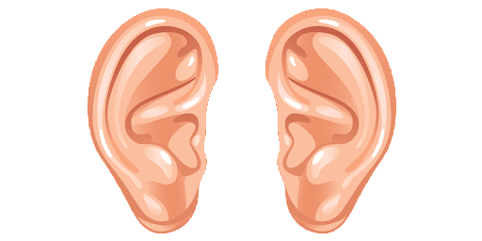
Fill in the poem with the correct body parts. შეავსეთ ლექსში გამოტოვებული ადგილები სხეულის ნაწილების შესაბამისი სურათებით.
We have two _________ so we can see and a _________ to smell. We have two _________ so we can hear and a _________ to taste.

Slide 7
arm მკლავი
hand ხელი
leg ფეხი
foot / feet ტერფი / ტერფები

Slide 8
We have two hands so we can touch and two legs to walk. We have two arms to say hello and two feet to stomp the floor.

Slide 9
Fill in the poem with the correct words given in the box. შეავსეთ ლექსში გამოტოვებული ადგილები მოცემული სიტყვებით.
We have two __________ so we can touch and two __________ to walk. We have two _________ to say hello and two __________ to stomp the floor.
legs feet arms hands

Slide 10
head თავი
fingers ხელის თითები
shoulder მხარი
knee
მუხლი
toes ფეხის თითები

Slide 11
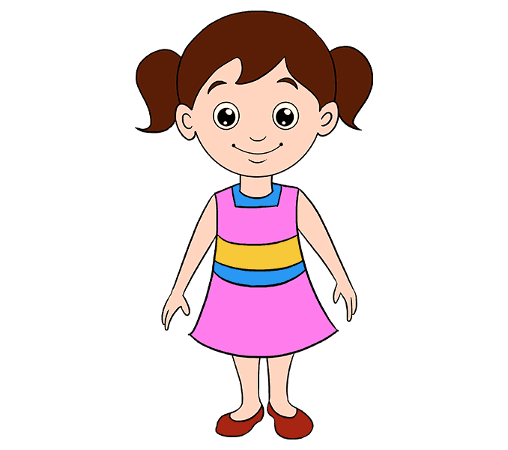
she
he
it
they
they
her
ის / მას
him
ის / მას
it
ის / მას
them
ისინი/ მას
them
ისინი/ მას

Slide 12
This is a boat. I can see it.
Where are my shoes? I can’t see them.
She is laughing. Look at her!
It’s Giorgi’s birthday. Give him a present.

Slide 13
Example: I can hear the sea. I can hear ______ . 1. Where is the girl? I can’t see ______ . 2. The bird is singing. Can you hear ______ ? 3. Hooray! Jack is the winner. Look at ______ . 4. Look! Dolphins! I can see _______ .
Homework N1 საშინაო დავალება N1
Finish the sentences. Use it/ her/ him/ them. დაასრულეთ წინადადებები. გამოიყენეთ it/ her/ him/ them.

Slide 14
Homework N2 საშინაო დავალება N2
Use the words in the circle and name parts of the body. გამოიყენეთ წრეში მოცემული სიტყვები და დაასახელეთ სხეულის ნაწილები.
eye
foot nose mouth leg hand ear
shoulder knee
toes arm
fingers
Example

